Slide 1


调研汇报
中国科学院大学
汇报人：hhh
Notes:
亮亮图文旗舰店
https://liangliangtuwen.tmall.com

Slide 2

01
生物实验机器人
02
调研思路
目 录
03
液体提取机器人
CONTENTS
04
克隆提取机器人
05
总结

Slide 3

Part.01
生物实验机器人

Slide 4

生物实验机器人

Slide 5

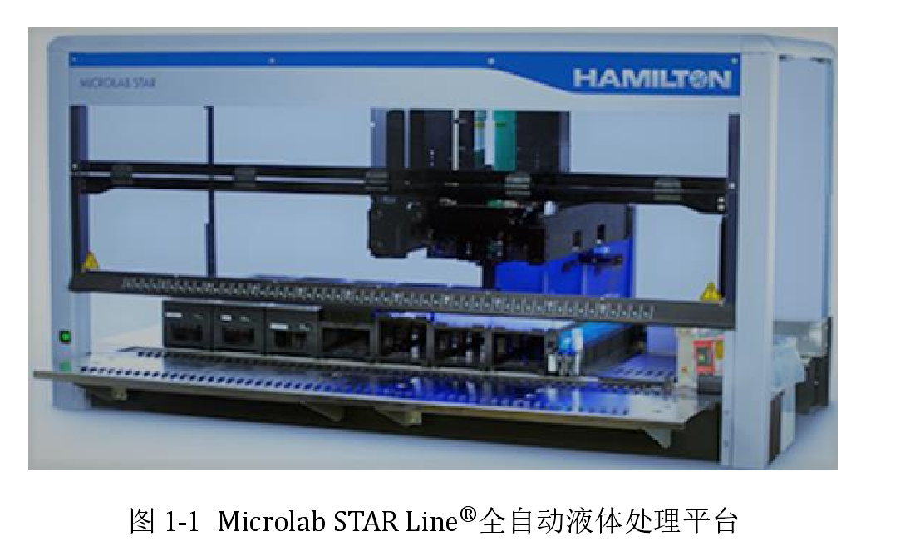
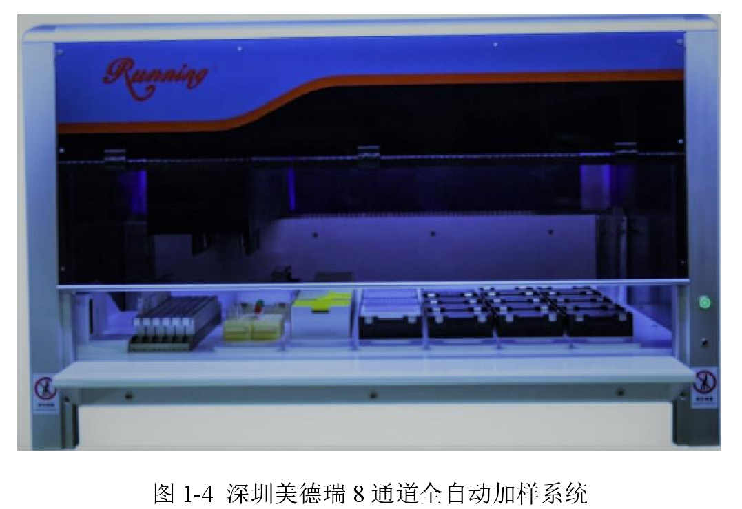
生物实验机器人
研究思路
关键技术难点
研究成果
论文总结
液体提取机器人

Slide 6
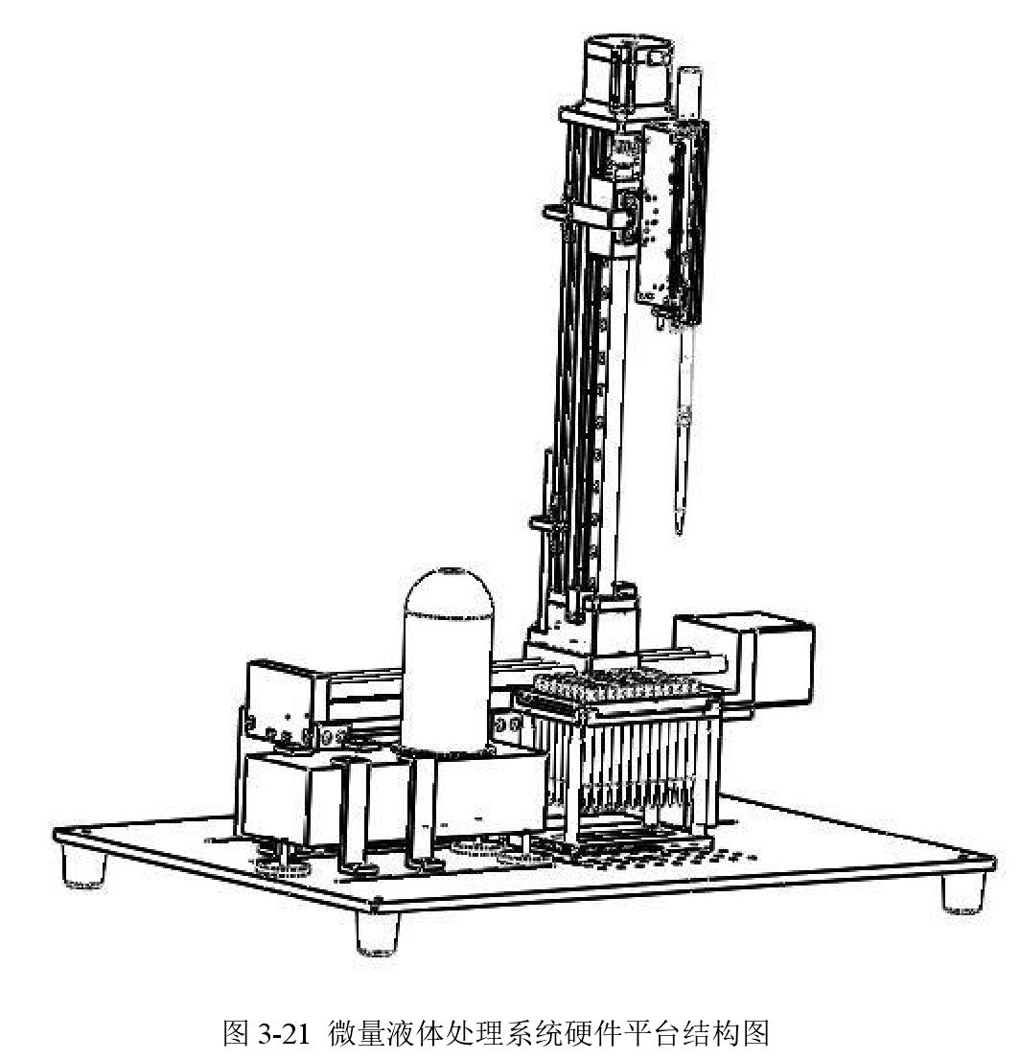
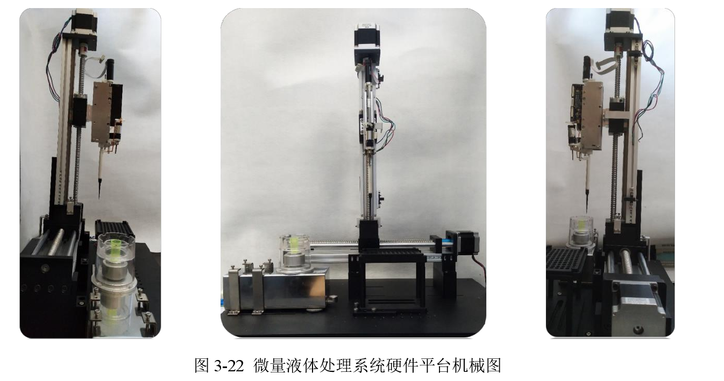
生物实验机器人
研究思路
关键技术难点
研究成果
论文总结
参考

Slide 7
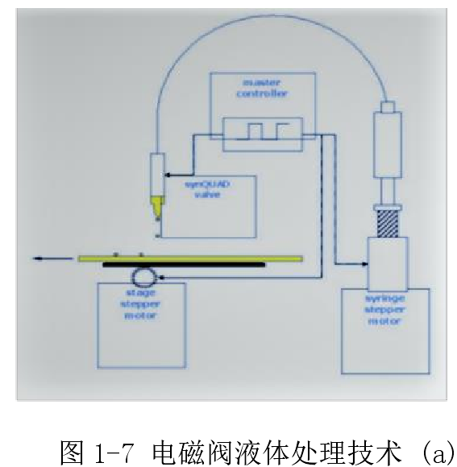
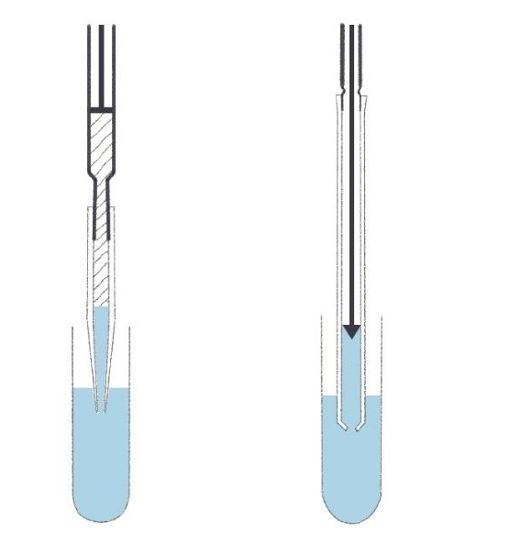
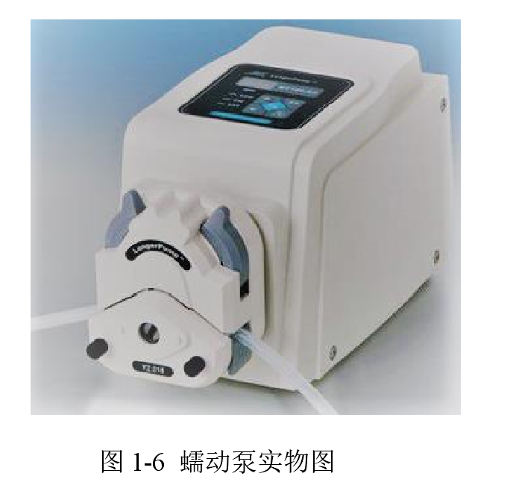
生物实验机器人
研究思路
关键技术难点
研究成果
论文总结
液体处理

Slide 8
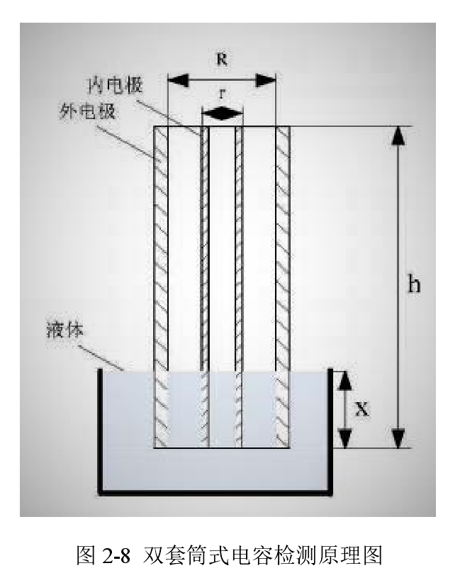
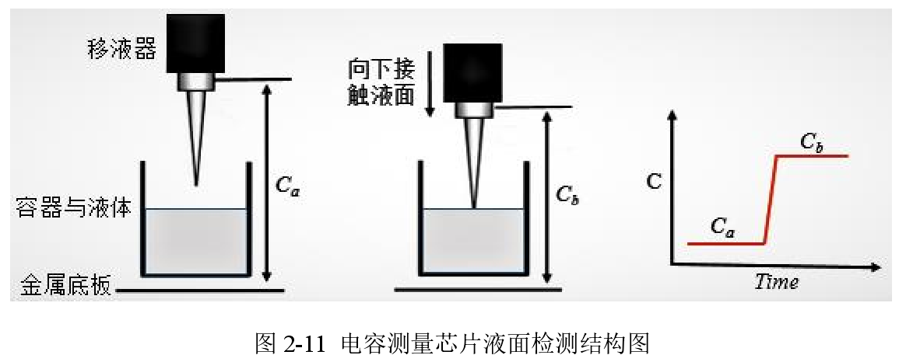
生物实验机器人
研究思路
关键技术难点
研究成果
论文总结
液面检测
1.液体堵塞
2.液体不足
3.吸入气泡
4.液体残留异常

Slide 9
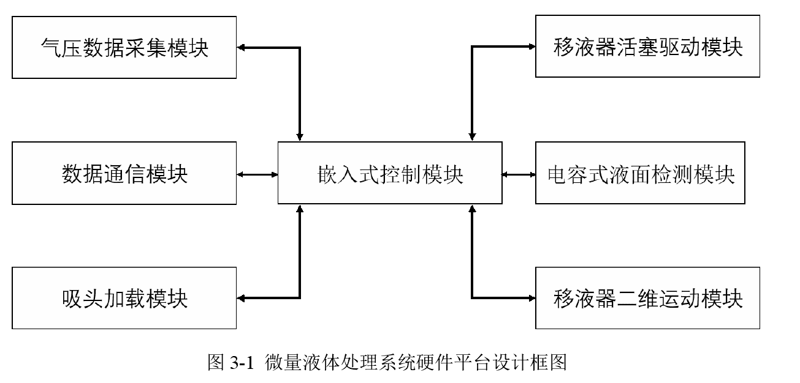
生物实验机器人
研究思路
关键技术难点
研究成果
论文总结
硬件控制平台

Slide 10
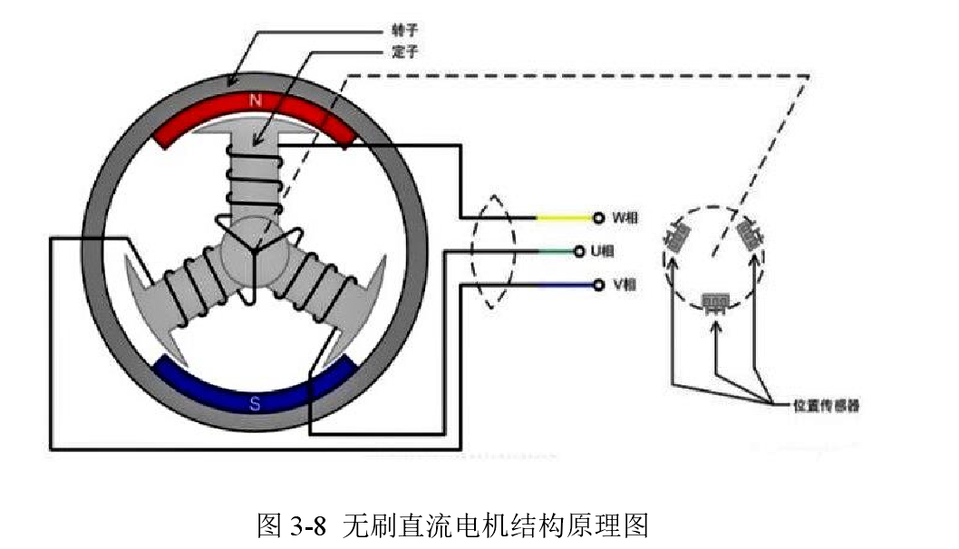
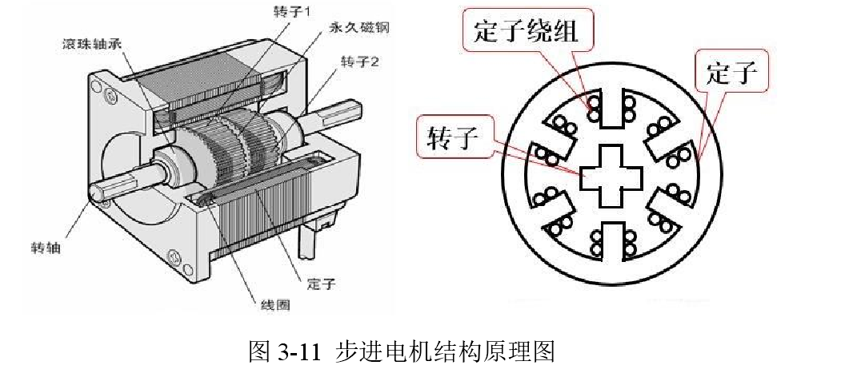
生物实验机器人
研究思路
关键技术难点
研究成果
论文总结
电机驱动
控制活塞
控制移液器二维运动

Slide 11

绪论背景
研究思路
关键技术难点
研究成果
论文总结
1.1 研究背景
研究背景概述
01
单击此处添加此章节的简要内容，本模板内所有素材均可自由编辑及移动替换，框架完整，套用性强。
02
单击此处添加此章节的简要内容，本模板内所有素材均可自由编辑及移动替换，框架完整，套用性强。
03
单击此处添加此章节的简要内容，本模板内所有素材均可自由编辑及移动替换，框架完整，套用性强。

Slide 12
Part.02
研究思路

Slide 13
绪论背景
研究思路
关键技术难点
研究成果
论文总结
2.1 研究方法
添加相关方法i概述
单击此处添加此章节的简要内容，本模板内所有素材均可自由编辑及移动替换，框架完整，套用性强。
研究方法概述
添加相关方法i概述
单击此处添加此章节的简要内容，本模板内所有素材均可自由编辑及移动替换，框架完整，套用性强。
添加相关方法i概述
单击此处添加此章节的简要内容，本模板内所有素材均可自由编辑及移动替换，框架完整，套用性强。
添加相关方法i概述
单击此处添加此章节的简要内容，本模板内所有素材均可自由编辑及移动替换，框架完整，套用性强。

Slide 14
绪论背景
研究思路
关键技术难点
研究成果
论文总结
2.2研究目标
01.添加文本标题
添加适当的文字，一页的文字最好不要超过200,添加适当的文字
02.添加文本标题
添加适当的文字，一页的文字最好不要超过200,添加适当的文字
03.添加文本标题
添加适当的文字，一页的文字最好不要超过200,添加适当的文字
04.添加文本标题
添加适当的文字，一页的文字最好不要超过200,添加适当的文字

Slide 15
Part.03
关键技术难点

Slide 16
绪论背景
研究思路
关键技术难点
研究成果
论文总结
3.1 验证分析
01、实验验证分析（简要描述）
02、实验验证分析（简要描述）
单击此处添加此章节的简要内容，本模板内所有素材均可自由编辑及移动替换，框架完整，套用性强。单击此处添加此章节的简要内容，本模板内所有素材均可自由编辑及移动替换，框架完整，套用性强。
单击此处添加此章节的简要内容，本模板内所有素材均可自由编辑及移动替换，框架完整，套用性强。单击此处添加此章节的简要内容，本模板内所有素材均可自由编辑及移动替换，框架完整，套用性强。
单击此处添加此章节的简要内容，本模板内所有素材均可自由编辑及移动替换，框架完整，套用性强。单击此处添加此章节的简要内容，本模板内所有素材均可自由编辑及移动替换，框架完整，套用性强。单击此处添加此章节的简要内容，本模板内所有素材均可自由编辑及移动替换，框架完整，套用性强。

Slide 17
Part.04
研究成果

Slide 18
绪论背景
研究思路
关键技术难点
研究成果
论文总结
4.1 研究成果
添加本本标题
单击此处添加此章节的简要内容，本模板内所有素材均可自由编辑及移动替换，框架完整，套用性强。单击此处添加此章节的简要内容，本模板内所有素材均可自由编辑及移动替换，框架完整，套用性强。
01
添加本本标题
单击此处添加此章节的简要内容，本模板内所有素材均可自由编辑及移动替换，框架完整，套用性强。单击此处添加此章节的简要内容，本模板内所有素材均可自由编辑及移动替换，框架完整，套用性强。
02
添加本本标题
单击此处添加此章节的简要内容，本模板内所有素材均可自由编辑及移动替换，框架完整，套用性强。单击此处添加此章节的简要内容，本模板内所有素材均可自由编辑及移动替换，框架完整，套用性强。
03

Slide 19
Part.05
论文总结

Slide 20
绪论背景
研究思路
关键技术难点
研究成果
论文总结
5.1 论文总结
课题基本
结论
1
单击此处添加此章节的简要内容，本模板内所有素材均可自由编辑及移动替换，框架完整，套用性强。
2
单击此处添加此章节的简要内容，本模板内所有素材均可自由编辑及移动替换，框架完整，套用性强。
3
单击此处添加此章节的简要内容，本模板内所有素材均可自由编辑及移动替换，框架完整，套用性强。
4
单击此处添加此章节的简要内容，本模板内所有素材均可自由编辑及移动替换，框架完整，套用性强。

Slide 21
绪论背景
研究思路
关键技术难点
研究成果
论文总结
5.2 未来发展方向
点击输入简要文字介绍，文字内容需概括精炼，不用多余的文字修饰，言简意赅的说明分项内容点击输入简要文字介绍，文字内容需概括精炼，不用多余的文字修点击输入简要文字介绍
01
发展方向一
点击输入简要文字介绍，文字内容需概括精炼，不用多余的文字修饰，言简意赅的说明分项内容点击输入简要文字介绍，文字内容需概括精炼，不用多余的文字修点击输入简要文字介绍
02
发展方向二
03
发展方向三
点击输入简要文字介绍，文字内容需概括精炼，不用多余的文字修饰，言简意亮亮图文旗舰店

Slide 22
绪论背景
研究思路
关键技术难点
研究成果
论文总结
5.3 参考文献
[1] 参考文献 字体12 颜色浅灰 参考文献 字体12 颜色浅灰参考文献 字体12 颜色浅灰参考文献 字体12 颜色浅灰参考文献 字体12 颜色浅灰
[1] 参考文献 字体12 颜色浅灰 参考文献 字体12 颜色浅灰参考文献 字体12 颜色浅灰参考文献 字体12 颜色浅灰参考文献 字体12 颜色浅灰
[1] 参考文献 字体12 颜色浅灰 参考文献 字体12 颜色浅灰参考文献 字体12 颜色浅灰参考文献 字体12 颜色浅灰参考文献 字体12 颜色浅灰
[1] 参考文献 字体12 颜色浅灰 参考文献 字体12 颜色浅灰参考文献 字体12 颜色浅灰参考文献 字体12 颜色浅灰参考文献 字体12 颜色浅灰
[1] 参考文献 字体12 颜色浅灰 参考文献 字体12 颜色浅灰参考文献 字体12 颜色浅灰参考文献 字体12 颜色浅灰参考文献 字体12 颜色浅灰
[1] 参考文献 字体12 颜色浅灰 参考文献 字体12 颜色浅灰参考文献 字体12 颜色浅灰参考文献 字体12 颜色浅灰参考文献 字体12 颜色浅灰
[1] 参考文献 字体12 颜色浅灰 参考文献 字体12 颜色浅灰参考文献 字体12 颜色浅灰参考文献 字体12 颜色浅灰参考文献 字体12 颜色浅灰
[1] 参考文献 字体12 颜色浅灰 参考文献 字体12 颜色浅灰参考文献 字体12 颜色浅灰参考文献 字体12 颜色浅灰参考文献 字体12 颜色浅灰
[1] 参考文献 字体12 颜色浅灰 参考文献 字体12 颜色浅灰参考文献 字体12 颜色浅灰参考文献 字体12 颜色浅灰参考文献 字体12 颜色浅灰
[1] 参考文献 字体12 颜色浅灰 参考文献 字体12 颜色浅灰参考文献 字体12 颜色浅灰参考文献 字体12 颜色浅灰参考文献 字体12 颜色浅灰
[1] 参考文献 字体12 颜色浅灰 参考文献 字体12 颜色浅灰参考文献 字体12 颜色浅灰参考文献 字体12 颜色浅灰参考文献 字体12 颜色浅灰
[1] 参考文献 字体12 颜色浅灰 参考文献 字体12 颜色浅灰参考文献 字体12 颜色浅灰参考文献 字体12 颜色浅灰参考文献 字体12 颜色浅灰
[1] 参考文献 字体12 颜色浅灰 参考文献 字体12 颜色浅灰参考文献 字体12 颜色浅灰参考文献 字体12 颜色浅灰参考文献 字体12 颜色浅灰
[1] 参考文献 字体12 颜色浅灰 参考文献 字体12 颜色浅灰参考文献 字体12 颜色浅灰参考文献 字体12 颜色浅灰参考文献 字体12 颜色浅灰
[1] 参考文献 字体12 颜色浅灰 参考文献 字体12 颜色浅灰参考文献 字体12 颜色浅灰参考文献 字体12 颜色浅灰参考文献 字体12 颜色浅灰
[1] 参考文献 字体12 颜色浅灰 参考文献 字体12 颜色浅灰参考文献 字体12 颜色浅灰参考文献 字体12 颜色浅灰参考文献 字体12 颜色浅灰
[1] 参考文献 字体12 颜色浅灰 参考文献 字体12 颜色浅灰参考文献 字体12 颜色浅灰参考文献 字体12 颜色浅灰参考文献 字体12 颜色浅灰
[1] 参考文献 字体12 颜色浅灰 参考文献 字体12 颜色浅灰参考文献 字体12 颜色浅灰参考文献 字体12 颜色浅灰参考文献 字体12 颜色浅灰

Slide 23
致 谢
本PPT基础版本来自于网络，对原作者表示感谢，国科大吃喝玩乐学团队针对PPT配色、字体等进行了修改。
PPT仅供学习交流，如需商业转载请联系原作者。

Slide 24

请各位老师指正
答辩人：XXX
指导老师：XXX
Notes:
亮亮图文旗舰店
https://liangliangtuwen.tmall.com

Slide 25
备用图标

